Slide 1
地理路由 GPSR
沈靖淞，密格雯，叶润泽，徐青
2024.03.09

Slide 2
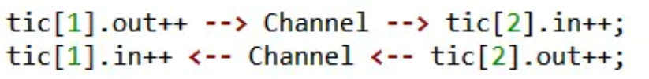
TicToc11
channel Channel extends ned.DelayChannel {delay = 100ms;}
channel Channel extends ned. IdealChannel 理想信道

Slide 3
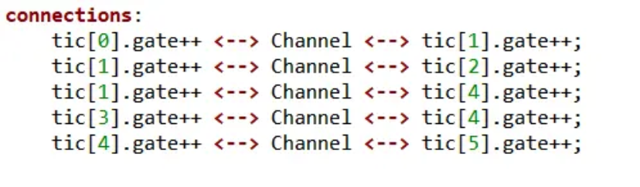
TicToc12
用gate代替in和out

Slide 4
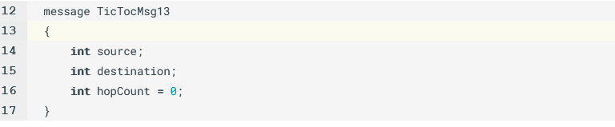
TicToc13
TicTocMsg13 *ttmsg = check_and_cast<TicTocMsg13 *>(msg);
把接收到的msg类型强制转化为内TicTocMsg13类型
msg文件可以自动生成mcc和h文件

Slide 5
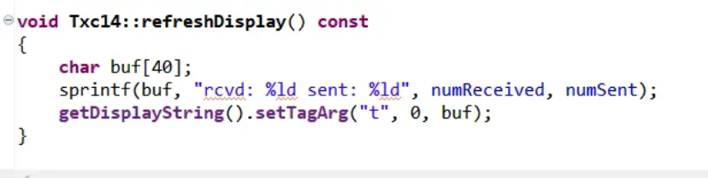
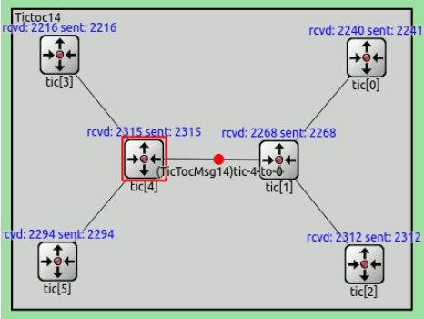
TicToc14
显示仿真数据

Slide 6
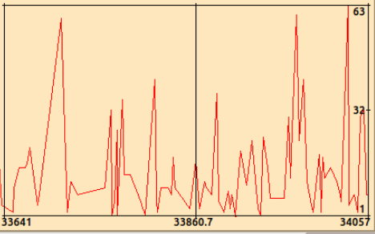
TicToc15
tictoc15添加了cHistogram hopCountStats; 两个命令，统计消息在传播过程中经历的转播次数（跳数）并将其转化为统计图。

Slide 7
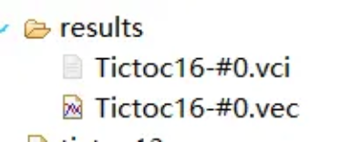
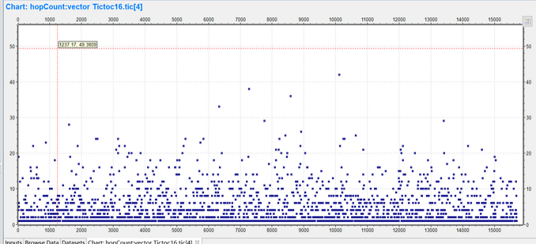
TicToc16
在results文件夹中可以找到统计数据，可以看到统计跳数图

Slide 8
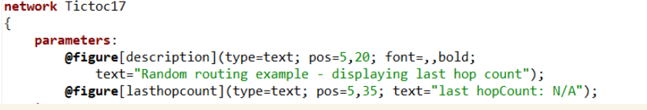
TicToc17
显示数据类型，位置，字体颜色

Slide 9
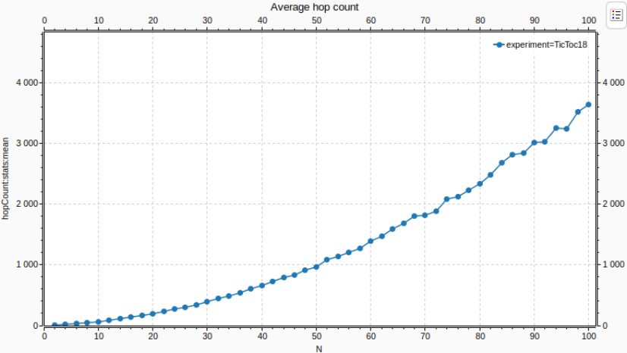
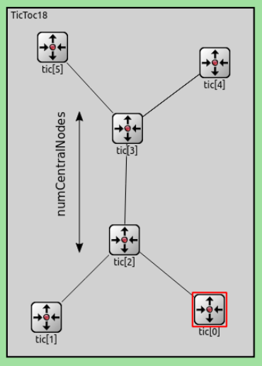
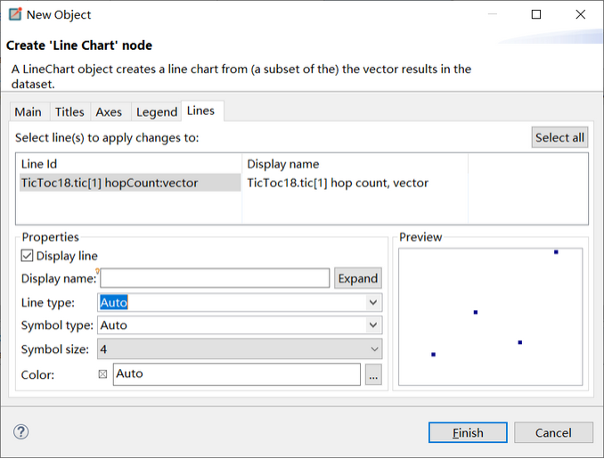
TicToc18
创建数据集
添加图表等，对数据进行分析
Notes:
平均跳数，包数

